Slide 1
확률

Slide 2
확률이란?
확률은 어떤 사건이 발생할 가능성 또는 어떤 경우의 값을 가질 가능도를 뜻한다.
확률이론은 통계학, 수학 등에 주로 이용되지만 자연과학이나 사회과학 분야에서도 광범위하게 사용되고있다. 잠재적인 사건의 발생 가능성, 복잡한 체계의 내재된 구조를 파악하여 어떤 과학적 결론을 내리는데 사용되고 있다.
- Wikipedia
Probability
= Possibility 의
수리적 표현

Slide 3
누구나 아는 확률
동전을 던져 앞면이 나올 확률
가위바위보에 이길 확률
주사위를 던져 1이 나올 확률
내가 200년 안에 죽을 확률
내가 통계학수업 A 받을 확률

Slide 4
확률의 표시
어떤 사건(사상, event) A가 일어날 확률 = Pr(A)
어떤 사건(사상, event) B가 일어날 확률 = Pr(B)
어떤 사건 A와 B가 동시에 일어날 확률 = Pr(A∩B)
어떤 사건 A나 B가 일어날 확률 = Pr(A∪B)

Slide 5
확률의 최대값 최소값?
확률=0
절대로 안 일어난다
반드시 일어난다
반반이다
확률은 0에서 1사이의 값이다
확률=1
확률=0.5
0 ≤ Pr(A) ≤ 1

Slide 6
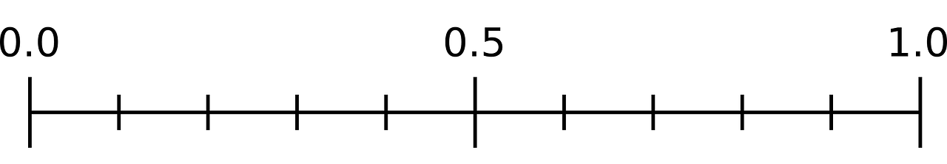
확률은 어떻게 구하는 걸까?
경우의 수(수학적 계산)
상대도수(경험비율)
주관적 확률
동전 앞면이 나올 확률
김도영이 홈런 40개
이상 칠 확률
타이거스가 우승할 확률
날씨가 맑을 확률
내가 대통령이 될 확률

Slide 7
그래서 확률은 이렇게 구한다 라고 확실히 말하기가 어렵다 그래서…
다음과 같은 조건을 만족해야 확률이라 할 수 있다
(확률이라하면 다음 조건을 만족해야한다)
=> 확률의 공리적 정의
Note: 공리(axiom, 公理)=증명할 필요가 없이 자명한 사실.
정의(definition)<공리<정리(theorem)
0 ≤ Pr(A) ≤ 1
Pr(S) = 1 (S는 전체 집합, 표본공간(sample space))
3. 배반인 집합 A₁, A₂, …, A_{n}에서
Pr(A₁∪A₂∪…∪A_{n}) = Pr(A₁)+Pr(A₂)+…+Pr(A_{n})
이걸 안다면 다 아는 사실
A 또는 B가 이기는 경기
A가 이길 확률 0.7
B가 이길 확률은?

Slide 8
확률의 성질
Pr(A∪B)
=Pr(A)+Pr(B)-Pr(A∩B)
Pr(A^{C}) = 1- Pr(A)
A, B가 서로 배반일 때
Pr(A∩B)=Pr(φ)=0
A
B
A∩B
c=complement: 여집합
S
A^{c}
A
Note: A, B가 배반일 때, 즉, A∩B=φ Pr(A∪B) =Pr(A)+Pr(B)-Pr(A∩B) = Pr(A)+Pr(B)

Slide 9
간단 퀴즈
1) Pr(A)=0.5, Pr(B)=0.3, Pr(A∩B)=0.1
그러면 Pr(A∪B)=?
2) Pr(A)=0.4, Pr(B)=0.3, Pr(A∪B)=0.5
그러면 Pr(A∩B)=?
3) Pr(A∪B)=0.7, Pr(A^{C}∩B^{C})=?

Slide 10
NOTE: 드 모르간의 법칙(De Morgan’s Law)
A^{c}∩B^{c}=(A∪B)^{c}
A^{c}∩B^{c}∩C^{c}=(A∪B∪C)^{c}
A^{c}∩B^{c}
(A∪B)^{c}
A
B
A
B

Slide 11
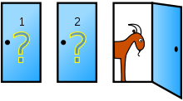
몬티홀 문제 《Let's Make a Deal》
세 개의 문 중에 하나를 선택하여 문 뒤에 있는 선물을 가질 수 있는 게임쇼
한 문 뒤에는 자동차(상품)가 있고, 나머지 두 문 뒤에는 염소(꽝)가 있다
참가자가 어떤 문을 선택했을 때, 게임쇼 진행자는 나머지 문 중에서 염소가 있는 문을 보여준다
참가자는 자신의 선택을 바꿀 기회를 갖는다
원래 선택했던 문을 바꾸는 것이 유리할까?

Slide 12

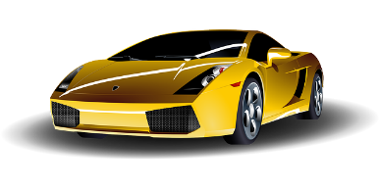
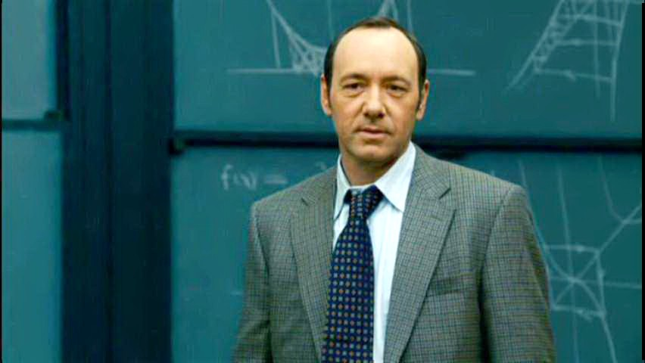
몬티홀 풀이
안 바꾸는 경우
자동차를 받을 확률은?
1/3
바꾸는 경우
1번을 처음 선택
2번을 처음 선택
3번을 처음 선택
자동차 받을 확률 2/3
1
2
3
movie <21>
2번 또는 3번 => 염소
1번 => 자동차
1번 => 자동차

Slide 13
조건부 확률 Conditional Probability
어떤 사건이 일어났다는 조건하에서 확률
Pr(A|B) = Pr(A∩B)/Pr(B)
Pr(B|A) = Pr(A∩B)/Pr(A)
A
B
A
B

Slide 14
연습
Pr(B|A) = Pr(A∩B)/Pr( )
Pr(A|B) = Pr(A∩B)/Pr( )
Pr(C|D) = Pr(C∩D)/Pr( )
Pr(D|C) = Pr(C∩D)/Pr( )
Pr(A∩B)=Pr(A|B)Pr( )
Pr(A∩B)=Pr(B|A)Pr( )
Pr(A∩B)=Pr( ) Pr(B|A)
Pr(A∩B)=Pr( ) Pr(A|B)

Slide 15
예제 교재 60쪽
남학생이 30명, 여학생이 20명 있는 반에 안경을 쓴 남학생은 24명이고 안경을 안 쓴 남학생은 6명, 안경을 쓴 여학생은 6명, 안경을 안 쓴 여학생은 14명이었다
표로 표시할까요?
 | 남(M) | 여(F) | 합계
안경 착용(G) | 24 | 6 | 30
안경 미착용(N) | 6 | 14 | 20
합계 | 30 | 20 | 50
Q1 무작위로 뽑은 한 학생이 안경 낀 남학생일 확률은?
Pr(G∩M)=24/50
Q2 무작위로 한 학생을 뽑았는데 남학생이었다. 이학생이 안경을 썼을 확률은?
Pr(G|M)=Pr(G∩M)/Pr(M)=(24/50)/(30/50)=0.8

Slide 16
사건(사상)의 독립 Independence
사건 A와 사건 B가 서로 독립이다
(서로 영향을 주지 않는다)
사건 A와 사건 B가 서로 독립이면
Pr(A|B)=Pr(A)
Pr(B|A)=Pr(B)
Pr(A∩B) =Pr(A)Pr(B|A)=Pr(A)Pr(B)
=Pr(B)Pr(A|B)=Pr(A)Pr(B)
배반(동시에 일어나지 않는다)과 혼동하지 말것
사건 A와 사건 B가 서로 배반이면 Pr(A∩B)=0
Pr(A∩B) = Pr(A)Pr(B)
예> 축구우승확률 0.4
야구우승확률 0.5
동반우승확률은?
0.4×0.5=0.2

Slide 17
예제 교재 61쪽
직렬연결
A
B
작동확률
Pr(A∩B)
= Pr(A)Pr(B)
A
병렬연결
작동확률
Pr(A∪B)
B
= Pr(A) + Pr(B) - Pr(A∩B)
만약 Pr(A) = Pr(B) = 0.9
A
B
작동확률= 0.9Ⅹ0.9 =0.81
A
작동확률 =0.9+0.9-0.9Ⅹ0.9=0.99
B

Slide 18
A
병렬연결
작동확률
Pr(A∪B∪C)
B
= Pr(A) + Pr(B) + Pr(C)
- Pr(A∩B) - Pr(A∩C) - Pr(B∩C)
+ Pr(A∩B∩C)
C
A
만약 Pr(A) = Pr(B) = Pr(C) = 0.9
B
C
A
작동확률 = 0.9+0.9+0.9-0.9²-0.9²-0.9²+0.9³
B
Pr(A∪B∪C) = 1- Pr(A∪B∪C)^{c}
=1-Pr(A^{c}∩B^{c}∩C^{c}) =1-Pr(A^{c})Pr(B^{c})Pr(C^{c})
C
작동확률 = 1-(1-0.9)³ =1-0.001=0.999

Slide 19
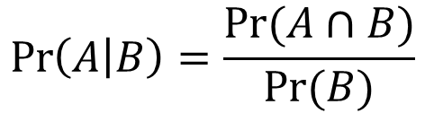
베이즈 정리 Bayes’ Theorem
베이즈의 정리는 어떤 사건이 발생했을 때 확률이 변경되는 과정을 설명한다
조건부 확률의 일반화
예> 어떤 메일이 spam일 확률과
제목에 ‘대출’이라는 단어가 있을 때
spam일 확률
Pr(A)
사전확률
+
사전정보
II
사후확률
Information
B
$$\operatorname{Pr}\left(A | B\right)=\frac{Pr⁡(A∩B)}{Pr⁡(B)}$$
Pr(A|B)

Slide 20
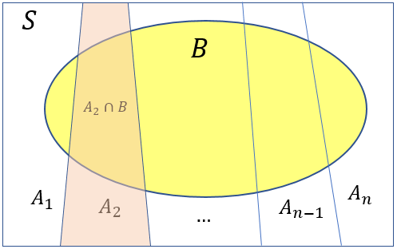
교재 63쪽
표본공간을 A₁, A₂,…, A_{n}으로 분할
B와 교집합으로 B를 분할
B는 이들의 합집합으로 표시
B=(A₁∩B)∪(A₂∩B)∪…∪(A_{n}∩B)
Pr(B)=Pr(A₁∩B)+Pr(A₂∩B)+…+Pr(A_{n}∩B)
Pr(B)=Pr(A₁)Pr(B|A₁)+Pr(A₂)Pr(B|A₂)+…+Pr(A_{n})Pr(B|A_{n})
베이스정리
Pr(A_{k} |B)=Pr(A_{k}∩B)/Pr(B)
=Pr(A_{k})Pr(B|A_{k})/∑Pr(A_{i})Pr(B|A_{i})

Slide 21
단순화 한다면…
S
B
A₁∩B
A₂∩B
A₁
A₂
Pr(A∩B)=Pr(A)Pr(B|A)
Pr(A∩B)=Pr(B)Pr(A|B)
Pr(B)=Pr(A₁∩B)+Pr(A₂∩B)
(여기서 A₁∪A₂=S, A₁ ∩ A₂=φ )
Pr(A₁| B) = Pr(A₁∩B)/Pr(B)
= Pr(A₁∩B)/(Pr(A₁∩B)+Pr(A₂∩B))
Pr(A₁)Pr(B|A₁)
=
Pr(A₁)Pr(B|A₁)
+Pr(A₂) Pr(B|A₂)

Slide 22
64쪽 예제
건강상태> H: 간염에 걸림 vs. H^{c}: 간염에 안걸림
검사결과> +:양성(간염판정) vs. -:음성(건강판정)
Pr(H) = 0.1
Pr(H^{c}) = 0.9
사전확률
Pr(+|H) = 0.9
Pr(-|H^{c}) = 0.8
검사정확도
Pr(-|H) = 0.1
Pr(+|H^{c}) = 0.2
Pr(H|+) = ?
Pr(H^{c}|-) = 0.8
사후확률?
Pr(H ∩ +)
Pr(H ∩ +)
Pr(H)Pr(+|H)
=
=
=
Pr(+)
Pr(H∩ +) +Pr(H^{c}∩ +)
Pr(H)Pr(+|H) +Pr(H^{c})Pr(+|H^{c})
0.1· 0.9
=
= 9/27 = 1/3
0.1 · 0.9 + 0.9 · 0.2

Slide 23
Pr(H) = 0.1
Pr(H^{c}) = 0.9
판정 실제 | + | - | 합계
H |  |  | 10
H^{c} |  |  | 90
합계 |  |  | 100
사전확률
Pr(+|H) = 0.9
Pr(-|H^{c}) = 0.8
검사정확도
Pr(-|H) = 0.1
Pr(+|H^{c}) = 0.2
Pr(H|+) = ?
Pr(H^{c}|-) = 0.8
사후확률?
판정 실제 | + | - | 합계
H | 9 | 1 | 10
H^{c} | 18 | 72 | 90
합계 |  |  | 100
판정 실제 | + | - | 합계
H | 9 | 1 | 90
H^{c} | 18 | 72 | 10
합계 | 27 | 73 | 100
Pr(H|+)
= 9/27
Pr(H^{c}|-)
= 72/73

Slide 24




Confusion Matrix 분류 모델의 성능을 평가하는 표
예측값 실제값 | Positive (1) | Negative (0)
Positive (1) | TP (True Positive) | FN (False Negative)
Negative (0) | FP (False Positive) | TN (True Negative)
예측값 실제값 | 있다 | 없다
있다 | 있는데 있다고함 | 있는데 없다고함
없다 | 없는데 있다고함 | 없는데 없다고함

Slide 25
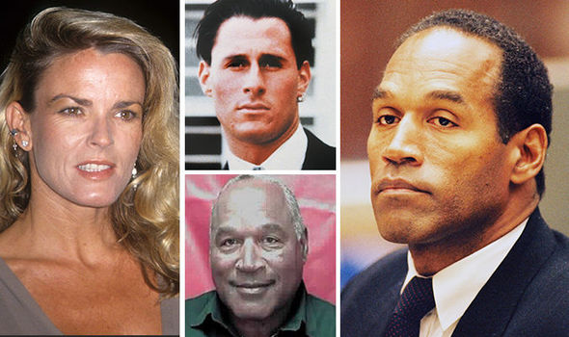
OJ Simpson과 베이스정리
유명 미식축구선수
영화배우
1995년 니콜심슨과 론골드만 살해 용의자
세기의 재판
재판에서 확률에 관한 논란
백인아내를 상습 구타 이혼
아내와
남자친구가 살해됨
심슨은
살인용의자로 구속
변호사
드림팀
구성
결과?

Slide 26
치명적인 증거와 변론
100분간 고속도로 도주
전국에 추격전 생방송 자살 위협
놀라고 상심해서…
그렇다고 범인은 아님
살해현장의 운동화 발자국이
심슨 신발과 일치
미국전역에 동일한 신발 29켤레 팔림, 범인일 확률 1/29
심슨 양말에 묻은 피의 DNA가 니콜의 DNA와 일치
DNA 우연히 일치할 확률 1/만, 그러므로 동일 DNA 수십명 가능
살해현장의 장갑과 일치하는 장갑이 심슨 집에서 발견
장갑이 작다
비리경찰이 가져다 놓은 가짜 증거
심슨이 전처를 가정폭력 학대함
부인을 학대한 남편이 부인을 살해할 확률은 0.1%

Slide 27
가정폭력을 당하는 여성
10,000명
10명
12명
남편에게 살해
살해당한 사람
가정폭력을 당하는 여성이
남편에게 살해될 확률
=10/10000=0.1%
가정폭력을 당하는 여성이
누군가에게 살해되었을 때
남편에게 살해될 확률
=10/12=83%

